Slide 1
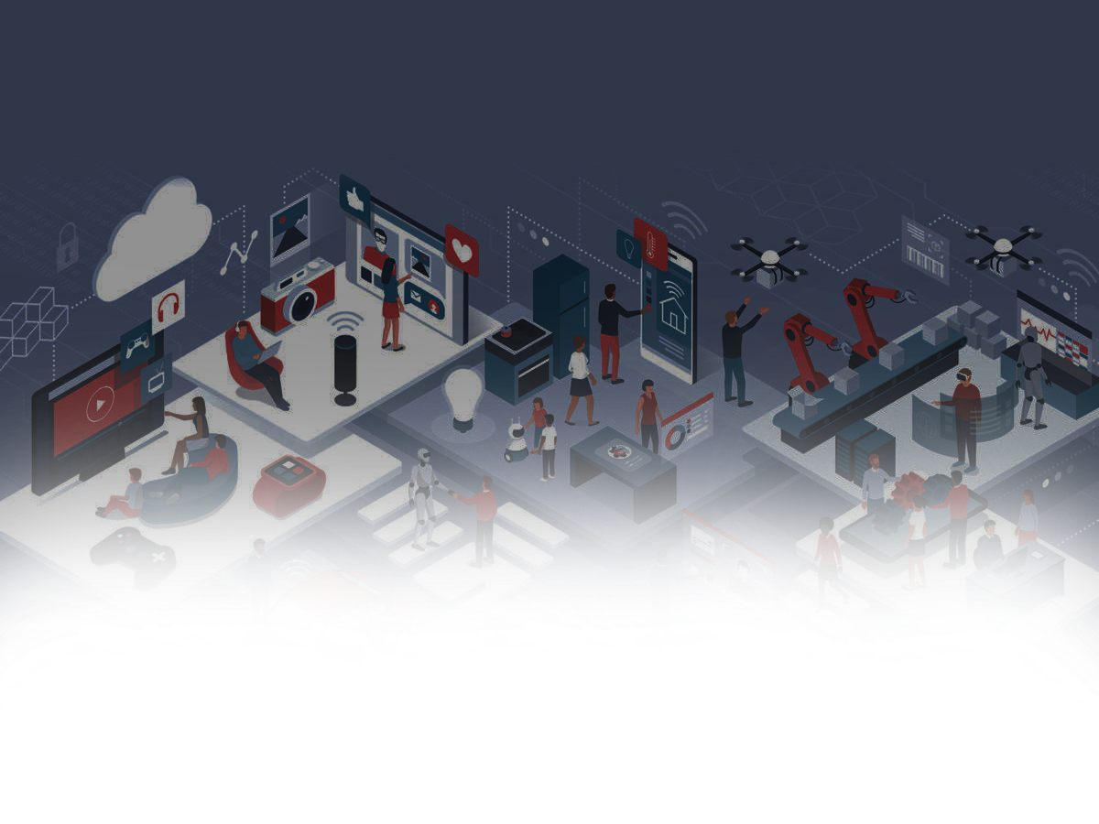


Andrea Vaiuso, Luca La Barbera, Salvatore Drago
Presentazione del progetto
Laurea magistrale in ingegneria informatica. Corso di Robotica
Professore: Antonio Chella

Slide 2

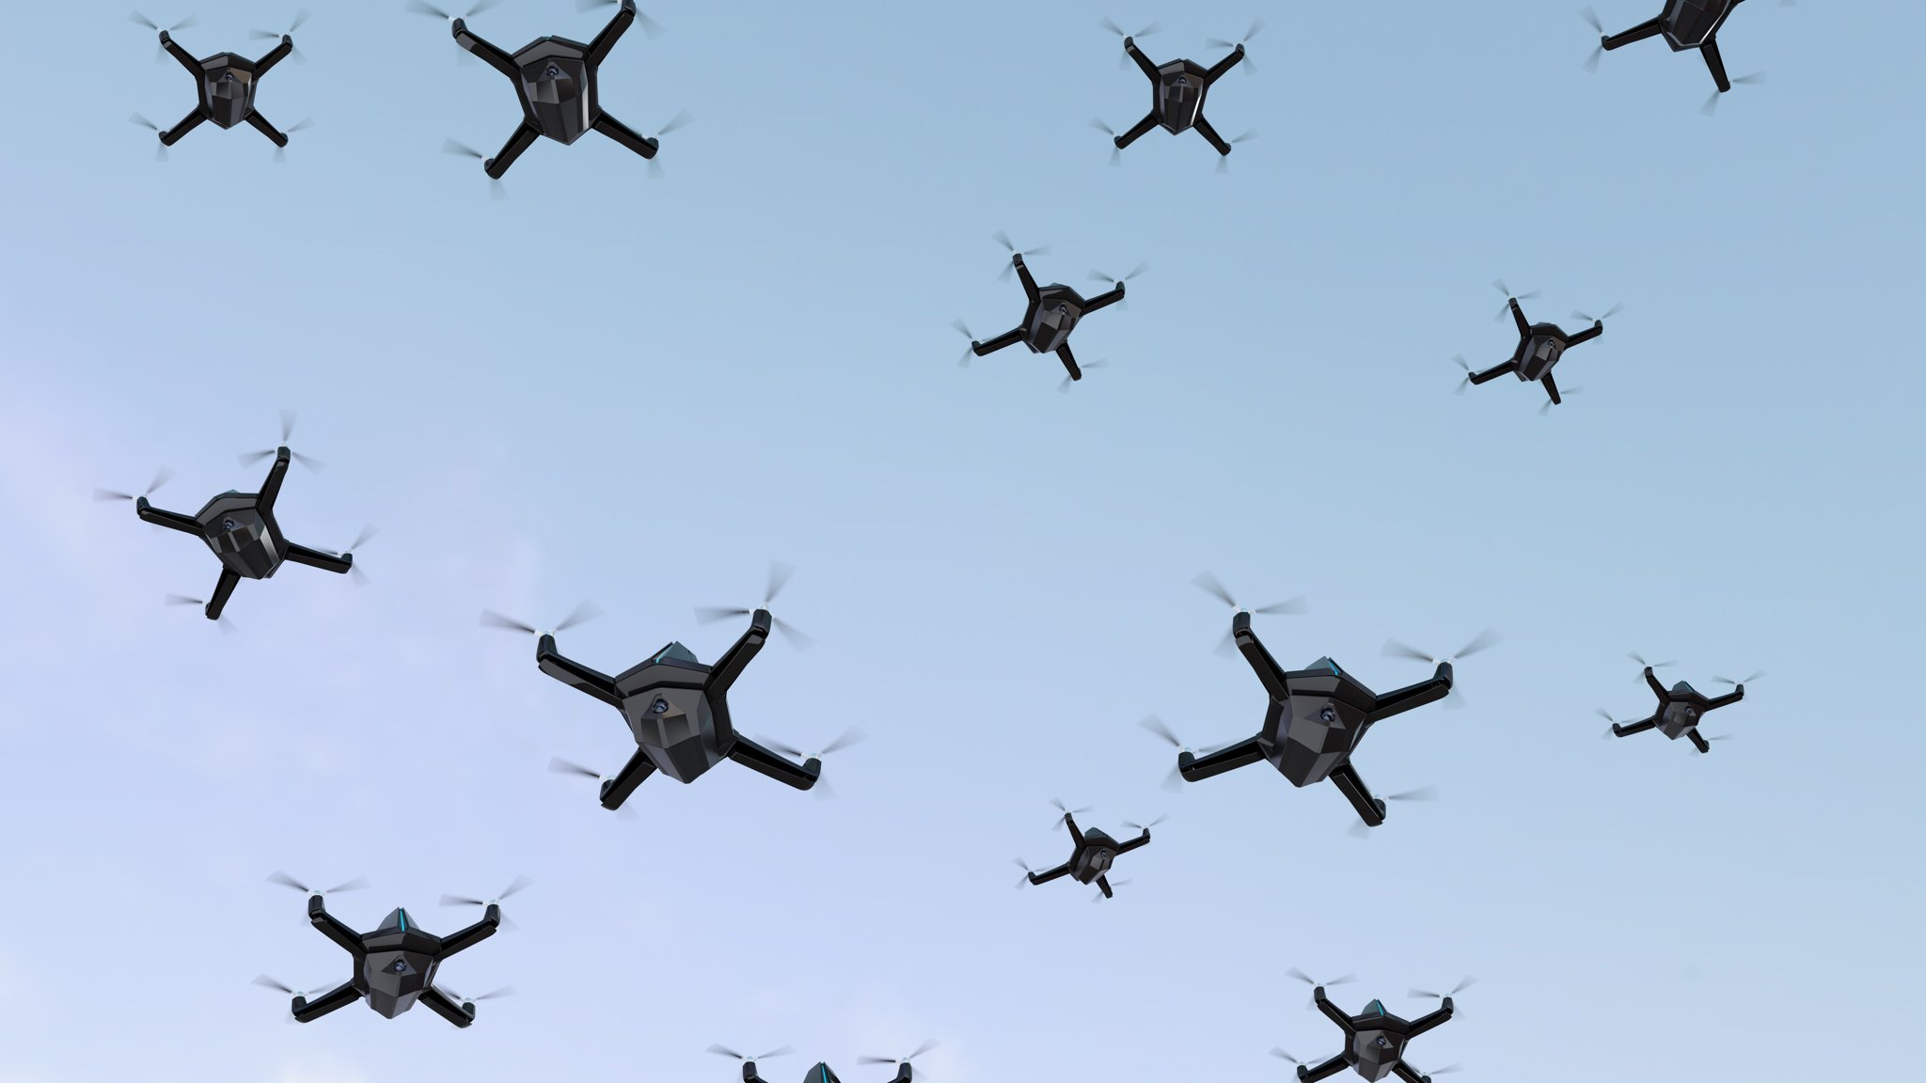
Introduzione
INTRODUZIONE
Il progetto SKYDroppers nasce con l’intento di automatizzare i processi di consegna di prodotti delle grandi aziende tramite l’utilizzo di droni quadrirotori capaci di trasportare pacchi di piccole e medie dimensioni, coordinandosi per ottimizzare i tempi di consegna
TECNOLOGIA UTILIZZATA
I droni utilizzati sono Dji Mavic Pro, opportunamente modificati e simulati tramite il software Webots

Slide 3

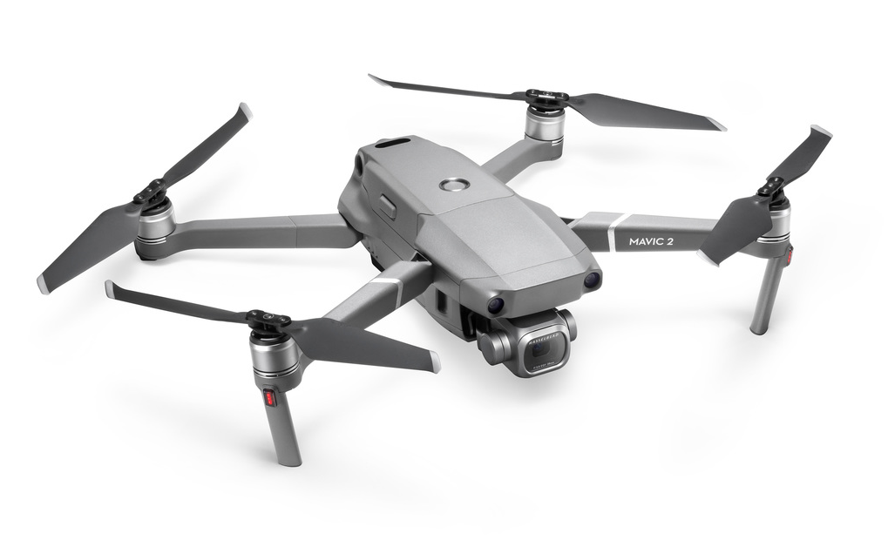
DJI MAVIC 2 PRO
CARATTERISTICHE DEL ROBOT
ROBOT
Drone quadrirotore
SENSORISTICA DI BASE
Camera HD
Bussola
Giroscopio
Unità inerziale
SENSORISTICA AGGIUNTA
6 Sensori ad ultrasuoni per la distanza
Magnete per aggancio pacchi

Slide 4
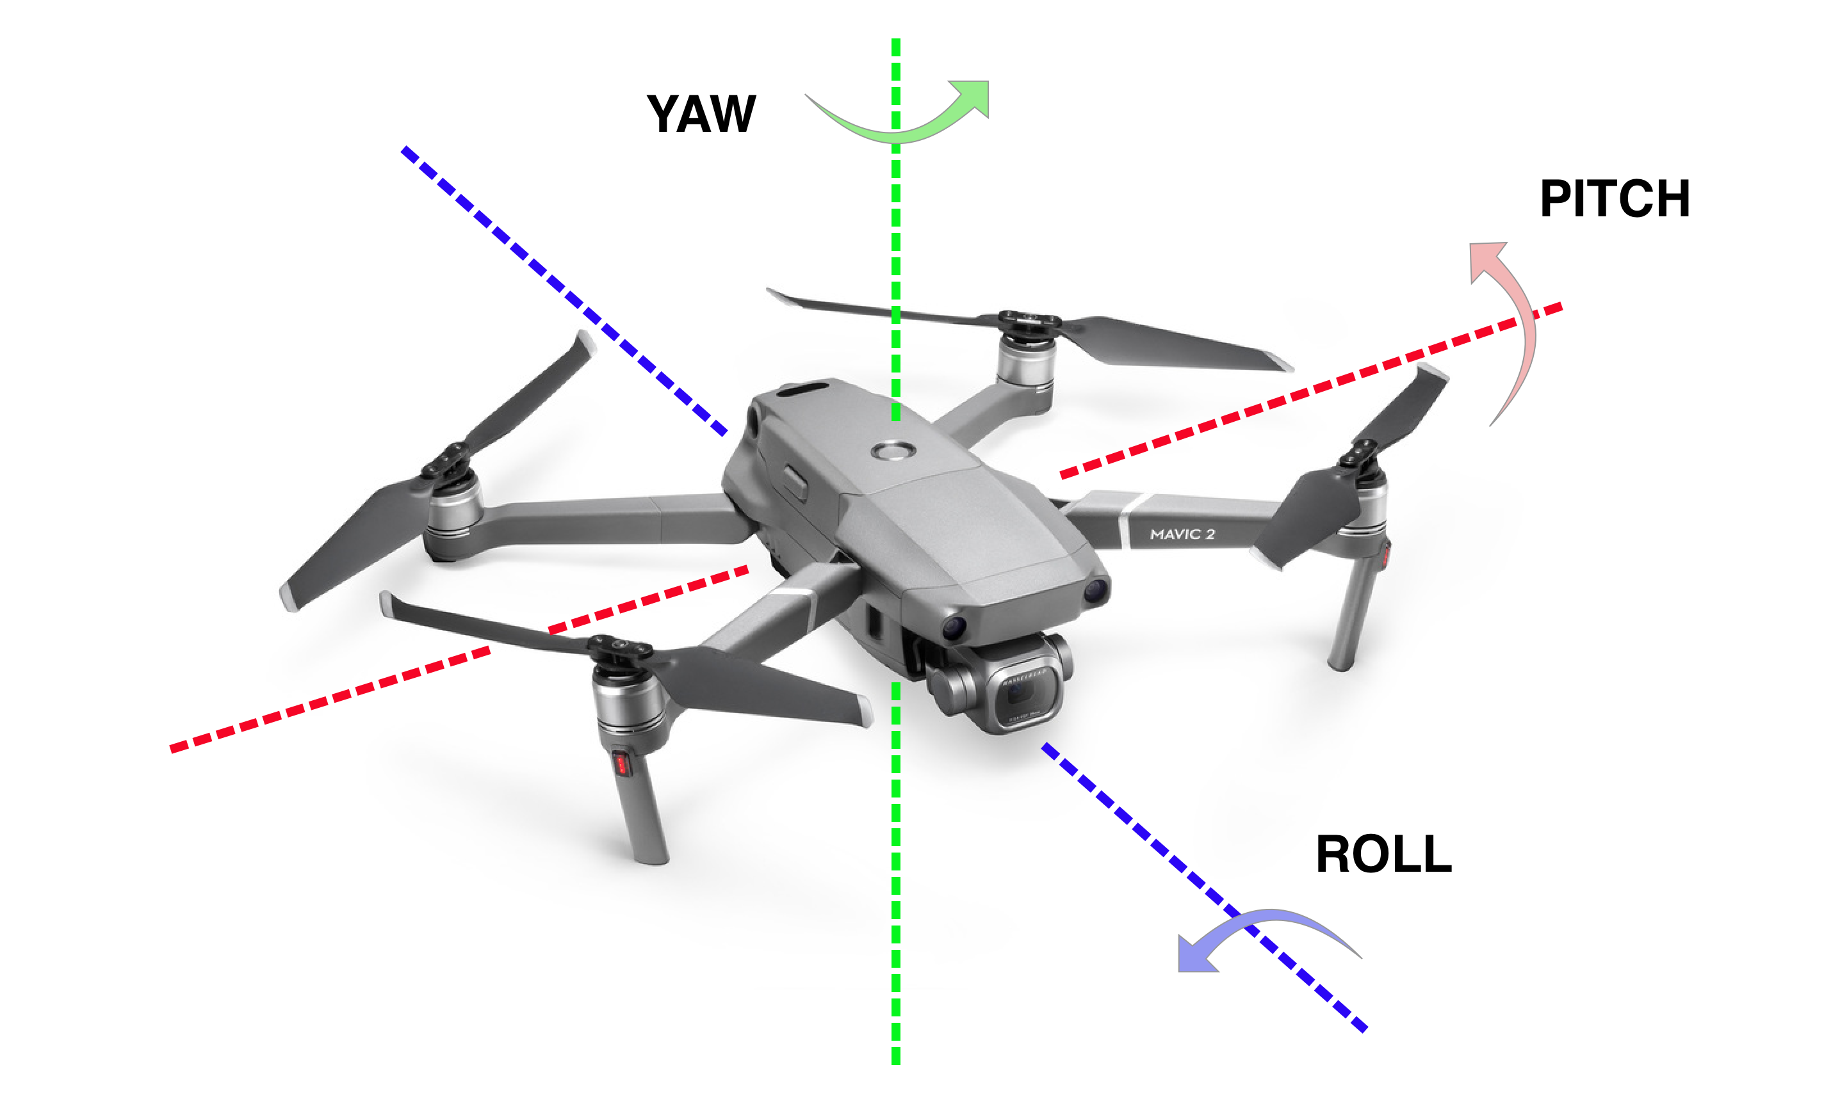
DJI MAVIC 2 PRO
CARATTERISTICHE DEL MOVIMENTO
La velocità dei quattro rotori regola il livello di imbardata, rollio e beccheggio.
Il controllore agisce su un algoritmo di stabilizzazione che costringe il robot a mantenere la posizione
Il movimento è controllato dall’alterazione delle variabili:
Yaw_disturbance
Roll_disturbance
Pitch_disturbance
Target_altitude

Slide 5
Diapositiva

Slide 6
Roadmap aggiornamenti
Official release
Today!
Code improvements
Collection manipulation
More sensors
Func Scheduling
Real devices connection
Log file for device status tracking
External device notifications
Claire si è dimostrato essere completo e i test hanno mostrato performance soddisfacenti.
La roadmap delle prossime implementazioni comprende:
Improvements a livello di computazione (snellire il codice, renderlo più efficiente).
Implementazione della gestione di nuovi device.
Si potrebbe creare un file per ogni device in cui scrivere un log di quelle che sono state i motivi che hanno causato un cambio di stato.
Rendere disponibile una funzione di notifica su un dispositivo esterno (es. cellulare) quando un device subisce un cambiamento di stato.
Programmazione temporale dei device e delle funzioni. (La parola schedule è già stata inserita tra le parole riservate)
Modifiche all’SDK per permettere la connessione tramite la rete wifi, bluetooth o wired a dispositivi reali connessi in rete.

Slide 7

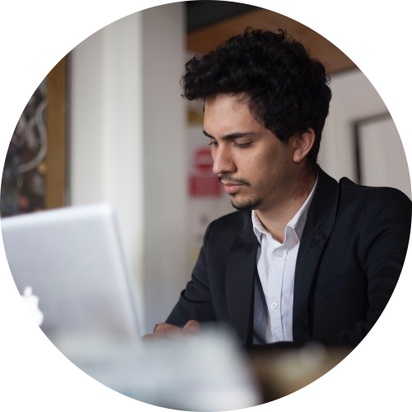
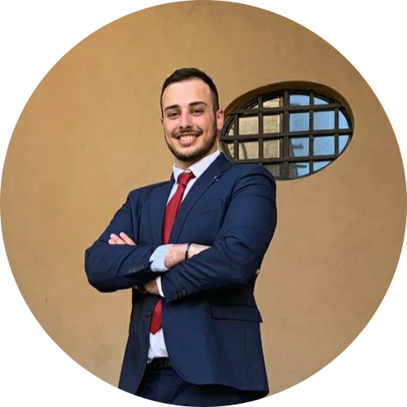
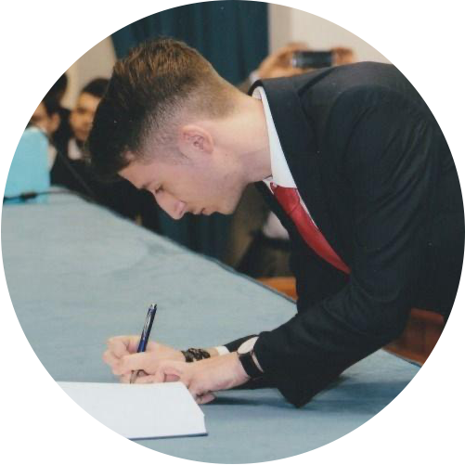
Andrea Vaiuso
Luca La Barbera
Salvatore Drago
Tel: +39 3345024316
andrea.vaiuso@community.unipa.it
Tel: +39 3271530104
luca.labarbera02@community.unipa.it
Tel: +39 366 8410024
salvatore.drago06@community.unipa.it

